Slide 1
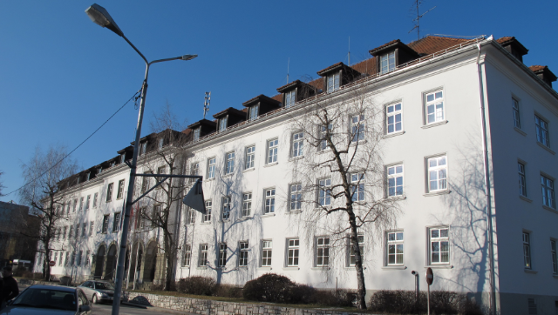
Mestna občina Kranj
Primeri dobrih praks
v objektih MO Kranj
„Kakovost zraka in zdravje ljudi“ – MO Kranj, 6.2.2014

Slide 2
Pogodbeništvo – aktivnosti MO Kranj v preteklih letih
Mestna občina Kranj
Pogodbeno izvajanje ukrepov in dobava energije | 2002 do 2017
Višina investicije | 320.000 €
Število objektov | 14
Povprečni prihranek | 19%
Ukrepi | zamenjava dotrajanih kotlov, uvedba temperaturne regulacije, izolacija cevovodov, menjava sijalk, hidravlično uravnoteženje ….

Slide 3
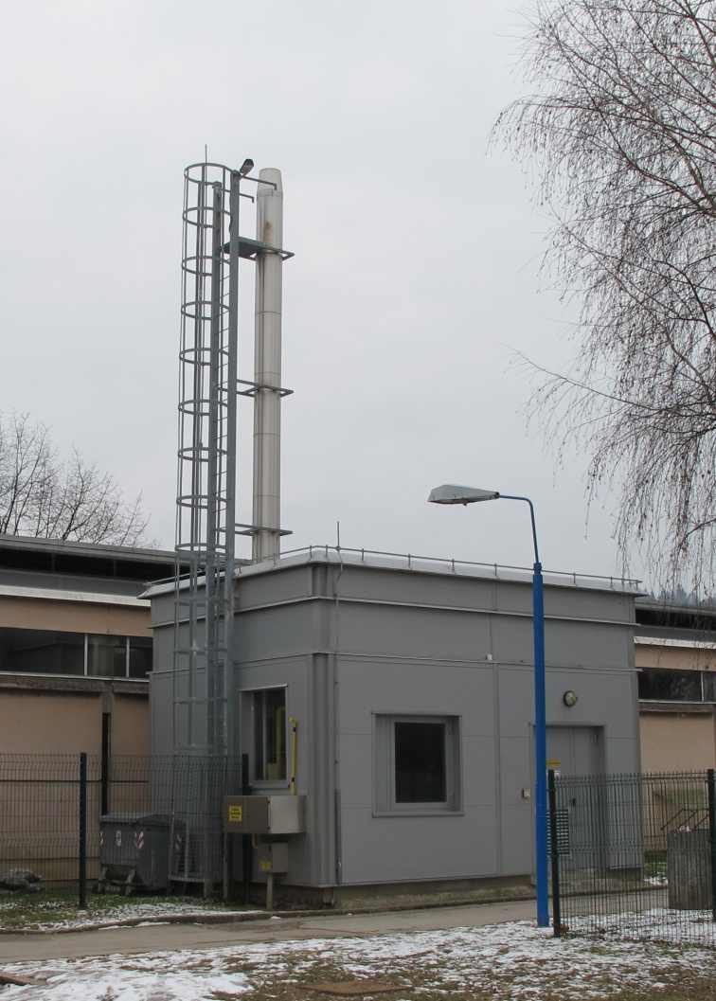
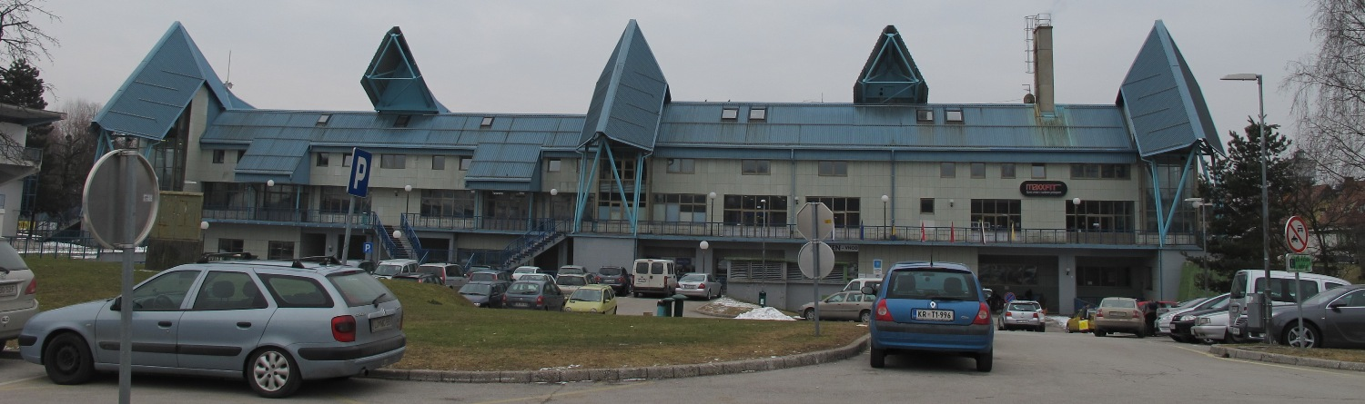
Pogodbena dobava toplote
Mestna občina Kranj
Izgradnja 2 kotlovnic v letu 2003 (pogodbena dobava) – 230.000 €
Ukrepi na olimpijskem bazenu v letu 2007 (izkoriščanje odpadne toplote, filtracija bazenske vode,..) – 780.000 €

Slide 4
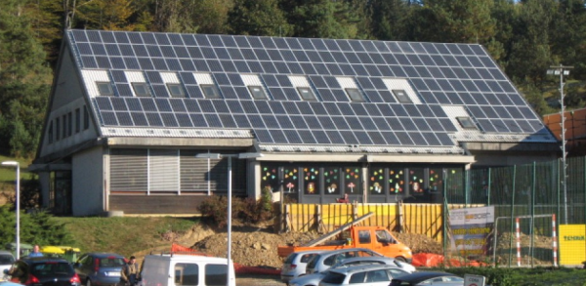
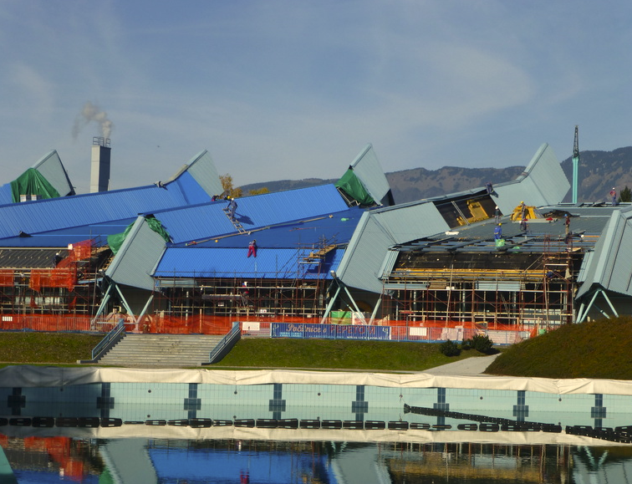
Mestna občina Kranj
Prenova šole v Besnici in pokritega bazena
Izgradnja kotlovnice na lesno biomaso, moči 203 kWh in fotonapetostne elektrarne, moči 41 kW
Namestitev toplotnih črpalk, moči 250 kW, delna izolacija ovoja stavbe in namestitev sončnih kolektorjev skupne površine 120 m2: višina investicije 1.438.000€

Slide 5
Rezultati obdobja 2002 do 2013
Mestna občina Kranj

Slide 6
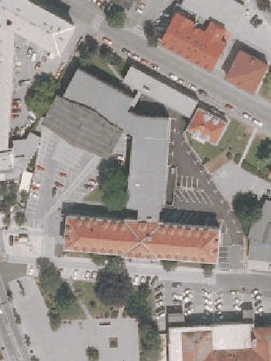
Mestna občina Kranj
Pogodbena dobava toplote in hladu v poslovni stavbi
Pričetek obratovanja 2012
Trajanje pogodbe: 15 let
Vrednost inv.: 1,8 mio €
Ogrevana površina 6.500 m2
Površina hlajenja 4.500 m2
Omejena lastna sredstva za izvedbo investicije
Večje ugodje
Nižja raba energije
Obnovljivi viri energije

Slide 7
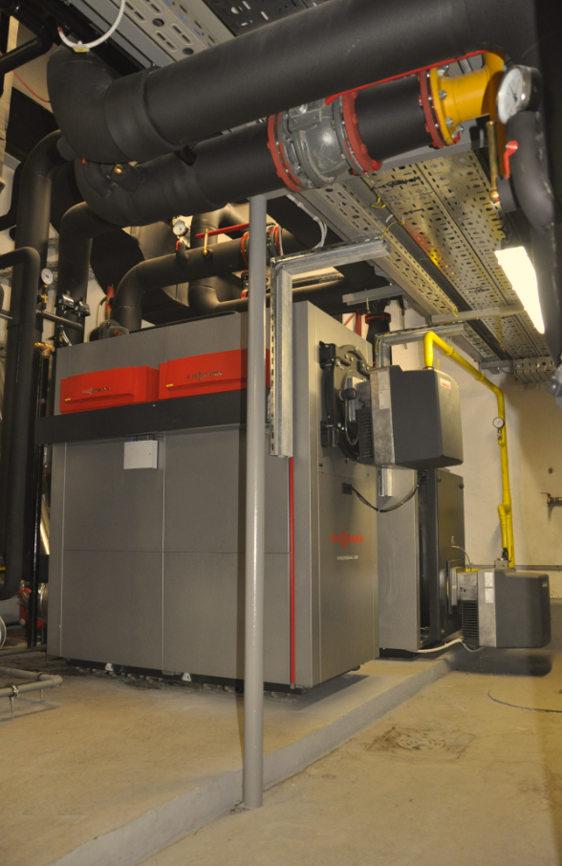
Mestna občina Kranj
Izvedeni ukrepi
Plinska kotlovnica moči 635 kW
Centralno hlajenje, 250 kW
Sistem SPTE, 80 kW toplotne moči, 50 kWel
Prenova strojnih instalacij
Klimatizacija sejnih dvoran moči 55 kW
Fotonapetostna elektrarna moči 30 kWp
Centralni nadzorni sistem

Slide 8
Mestna občina Kranj
Doseženi rezultati

Slide 9
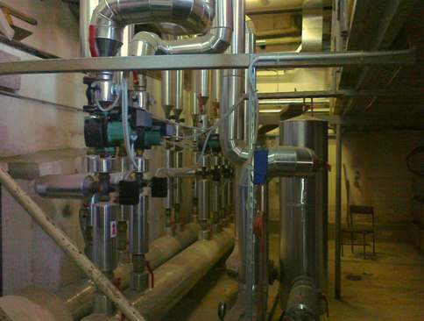
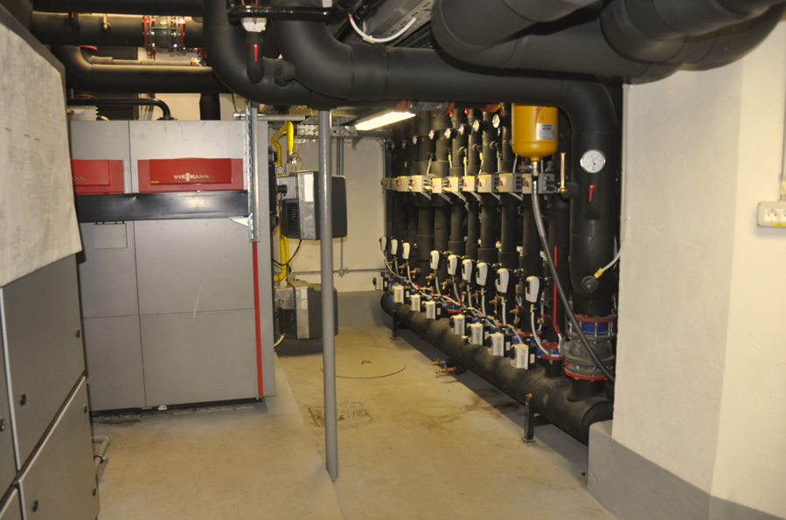
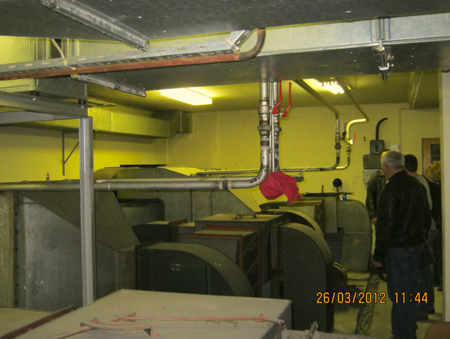
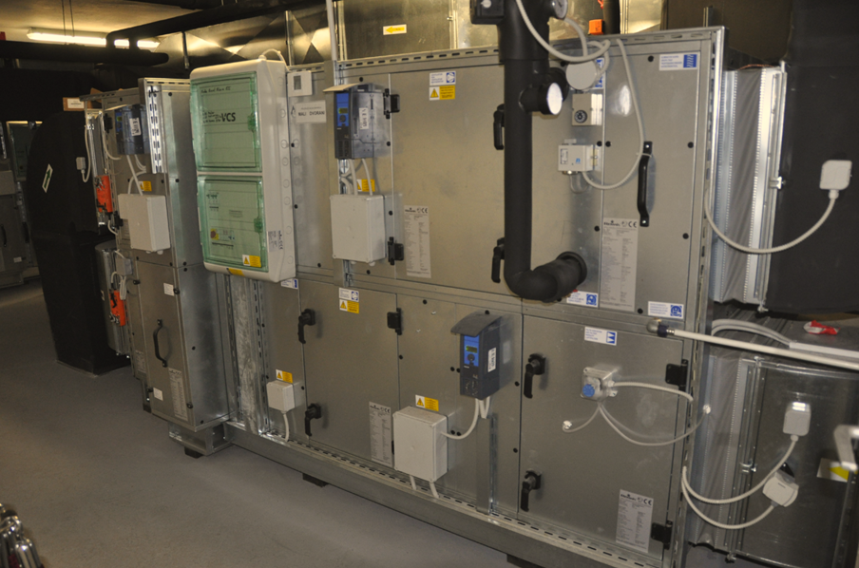
Mestna občina Kranj
Pred prenovo …... po prenovi

Slide 10
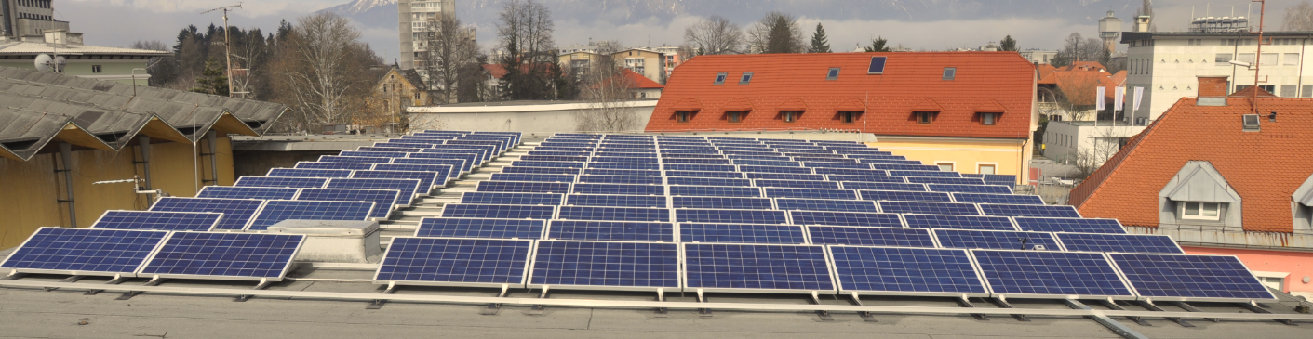
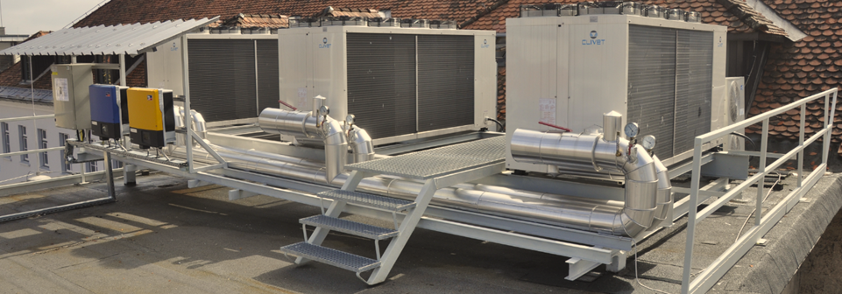
Mestna občina Kranj
Po prenovi

Slide 11

Mestna občina Kranj
Načrtovane prenove:
OŠ Predoslje - kotlovnica, sanacija ovoja, 2013/14
Vrtec Živ Žav – sanacija ovoja, stavbno pohištvo, 2014/15
Vrtec Čenča – sanacija ovoja, stavbno pohištvo, 2014,
OŠ Orehek - sanacija ovoja, stavbno pohištvo, 2014/14
Zdravstveni dom – sanacija ovoja, stavbno pohištvo, 2014/15,
…….

Slide 12

Mestna občina Kranj
Aktivnosti :
Ozaveščanje uporabnikov javnih objektov,
Izvajanje energetskega knjigovodstva,
Energetski pregledi javnih stavb,
Prenova razsvetljave,
Strategije URE in OVE,
Javni promet: vozila, parkirišča, kolesarske poti,
Konvencija županov – SEAP (zmanjšanje izpustov CO2)
Odlok o načrtu za kakovost zraka v MO Kranj

Slide 13
Hvala za pozornost
MO Kranj
Slovenski trg 1 marko.hocevar@kranj.si
Mestna občina Kranj

